Slide 1
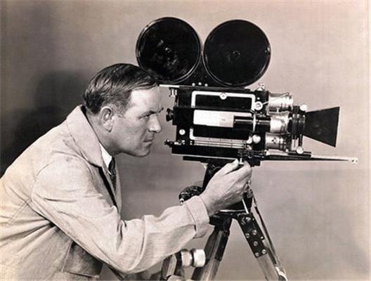
Кіномистецтво США

Slide 2
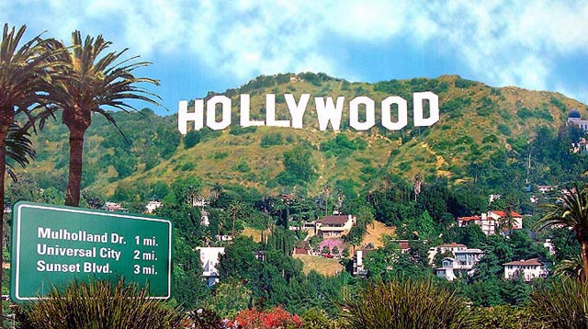
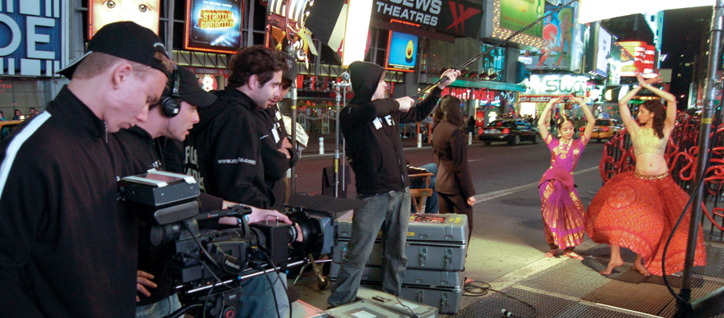
Кінематограф США є найбільшим у світі, і зосереджений, головним чином, в околицях містечка Голлівуд (поблизу Лос-Анджелеса, штат Каліфорнія), в якому знаходяться офіси та знімальні павільйони найбільших кінокомпаній США. Індустрія кіно також добре розвинена у місті Нью-Йорк та у штаті Флорида.

Slide 3
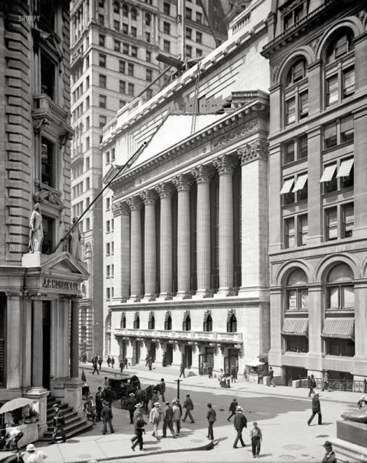
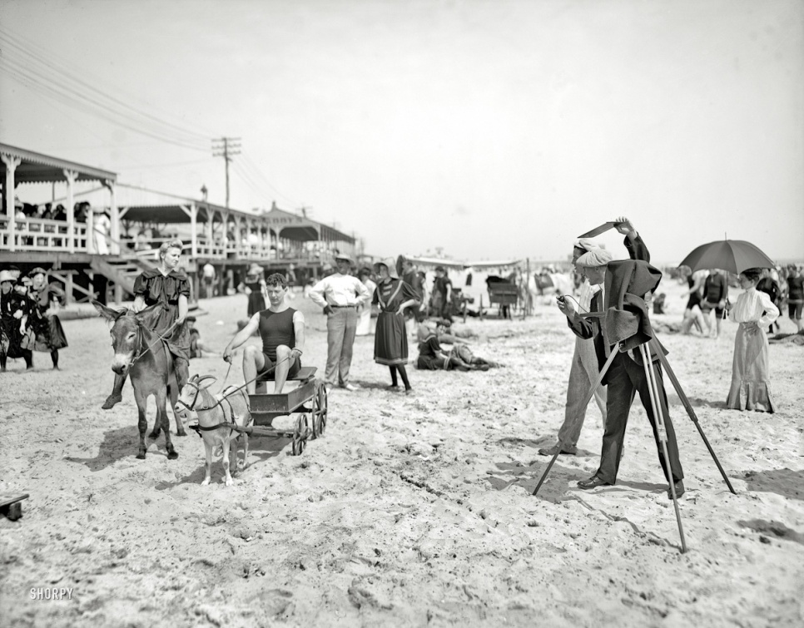
Виникнення
До початку 20 століття існувало кілька десятків дрібних кіностудій, переважно в Нью-Йорку. Дорога оренда приміщень, постійні судові позови, велика кількість похмурих і дощових днів заважали кіновиробництву. І висвітлення в павільйонах через слабо розвинених освітлювальних засобів і малої світлочутливості кіноплівки безпосередньо залежало від сонячного світла.

Slide 4
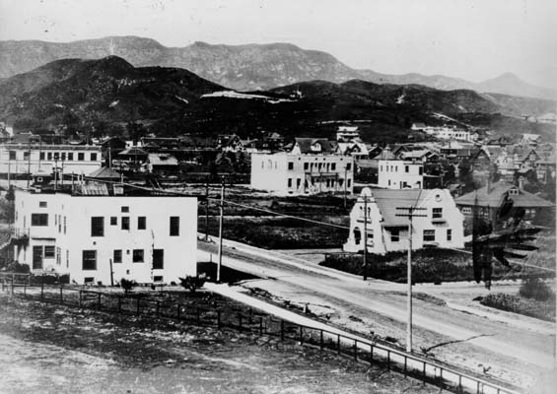
Голлівуд, що отримав назву від величезного ранчо, розташований в околицях Лос-Анджелеса, володів винятковими кліматичними та географічними особливостями: більше 300 сонячних днів у році, поблизу гірські масиви (в тому числі знаменитий Великий каньйон), величезні простори прерій і тихоокеанське узбережжя.
Землі під забудову діставалися практично задарма, і в Голівуді почався небачений будівельний бум. У 1907 кіновиробництво почалося в Лос-Анджелесі. У 1913 — в Голлівуді. Перший фільм, з якого почалася історія Голлівуду був вестерном Сесіла Б. де Мілля «Чоловік індіанки»

Slide 5
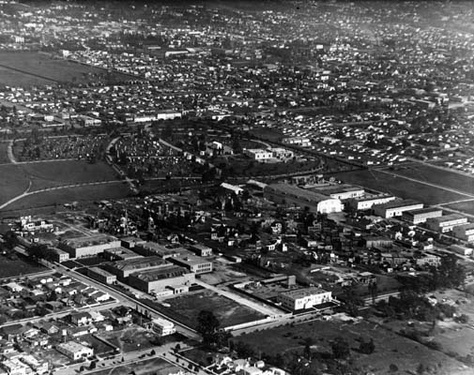
До 1920, завдяки швидкому зростанню низки великих студій і виникненню системи кінозірок, тут знімалося близько 800 фільмів щорічно, а сама назва стала символом розкоші, солодкого життя та ілюзорної магії кіно.
Протягом якихось 15 років скромне село перетворилася на столицю кіноіндустрії Америки, оскільки в ньому зосередилося близько 90% американських кіностудій.

Slide 6
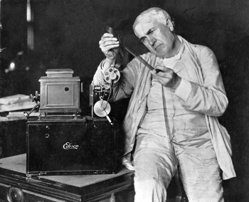
Становлення
Становлення американського кінематографа, найпопулярнішого на сьогоднішній день, почалося в 1892 році, коли Томас Едісон сконструював кінескоп. Перший публічний сеанс відбувся в Нью-Йорку в мюзик-холі Байела і Костера. Сеанс складався з невеликих гумористичних і танцювальних номерів.

Slide 7
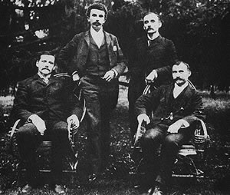
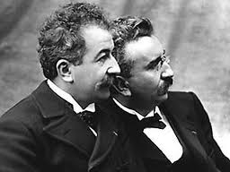
Стали з'являтися великі об'єднання — так звані кінотрести. Ті у свою чергу стали об'єднуватися з прокатними фірмами.
Наприклад:
В 1912 «Парамаунт» (назва з 1927)
В 1924 «Метро — Голден — Маєр»
В 1925 «Ворнер бразерс»
В 1919 «Юнайтед артістс» (Мері Пікфорд, Дуглас Фербенкс, Чарлі Чаплін та Девід Гріффіт)

Slide 8
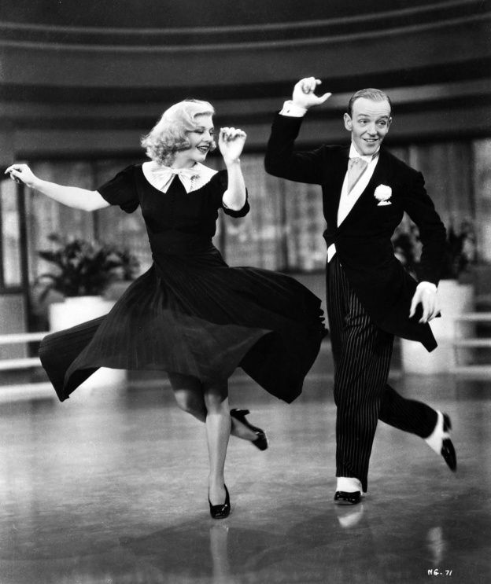

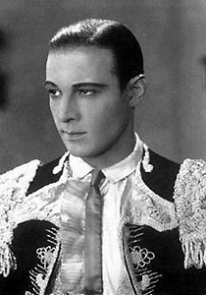
Розквіт
Головні досягнення Голлівуду пов'язані з розробкою жанрів:
*Комедії М. Ліндера, Ч. Чапліна, Б. Кітона, Г. Ллойда, братів Маркс
*Мелодрами за участю Рудольфо Валентіно
*Вестерни Джона Форда
*Фільми-нуар з Г. Богартом
*Мюзикли з Фредом Астером та Джином Келлі

Slide 9
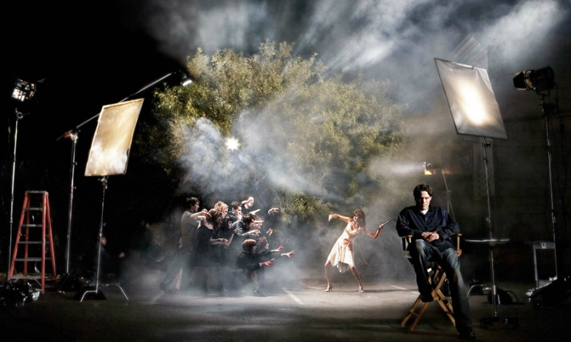
А також фантастичних стрічок, жахів, бойовиків та блокбастерів останнього часу, — всі ці жанри живуть і виникають «на вимогу» масового глядача, задають досить вузькі рамки для самовираження режисера.

Slide 10

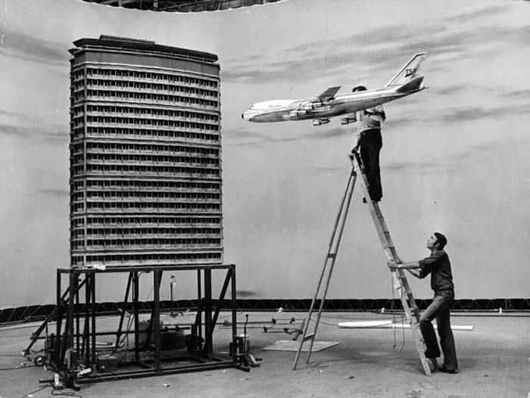
Післявоєнний період
Для повоєнного періоду характерно створення пеплумів — високобюджетних масштабних кінострічок великого хронометражу, сюжетів, з великою кількістю грандіозних сцен масовок і вражаючих уяву декорацій
Саме з них почалася популярність широкоекранного кіно, яке дозволяло глядачеві «розкрити очі ширше», насолоджуючись панорамою, збудованою у кадрі. Перші десятиліття після війни також вважаються часом розквіту традиційних американських мюзиклів.

Slide 11
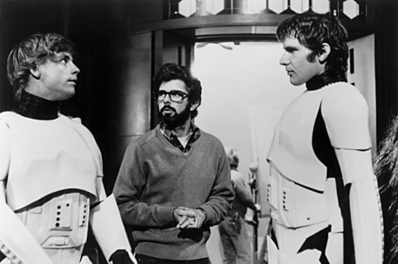
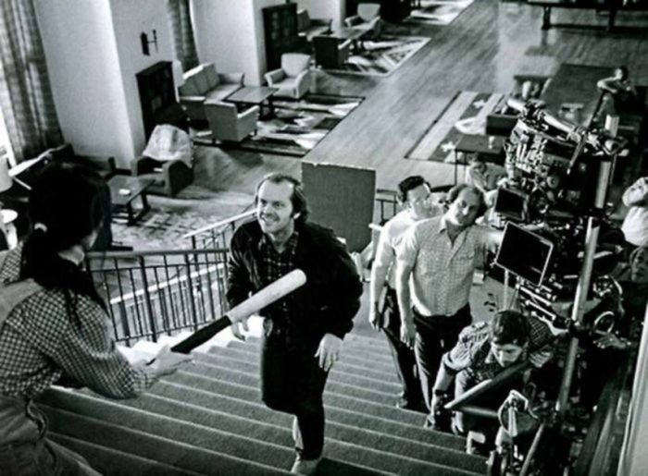
Сучасний період
Сучасний період у американському кіно розпочався в кінці 1960-х років з розвалом студійної системи. Інтерес до традиційних, шаблонних фільмів за участю зірок неухильно падав, і багато хто, навіть великі кіностудії, були поставлені на межу розорення. Студійні боси дивувалися тому, яке кіно хоче бачити глядач, і почали експериментувати.

Slide 12
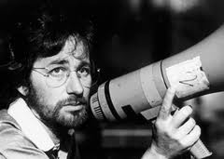
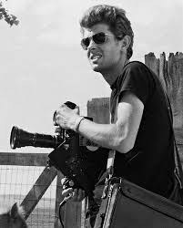
Серед молодих режисерів, яким був даний шанс продемонструвати свої здібності, виявилися Джордж Лукас, Стівен Спілберг, Мартін Скорсезе, Френсіс Форд Коппола, Брайан Де Пальма. І саме ця група режисерів сформувала сучасний кінематограф в тому вигляді, в якому він увійшов в XXI століття. Їхні фільми в кінці 1960-х і на початку 1970-х мали величезний успіх, саме через них виникло слово «блокбастер»

Slide 13
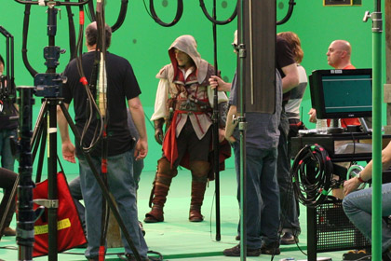
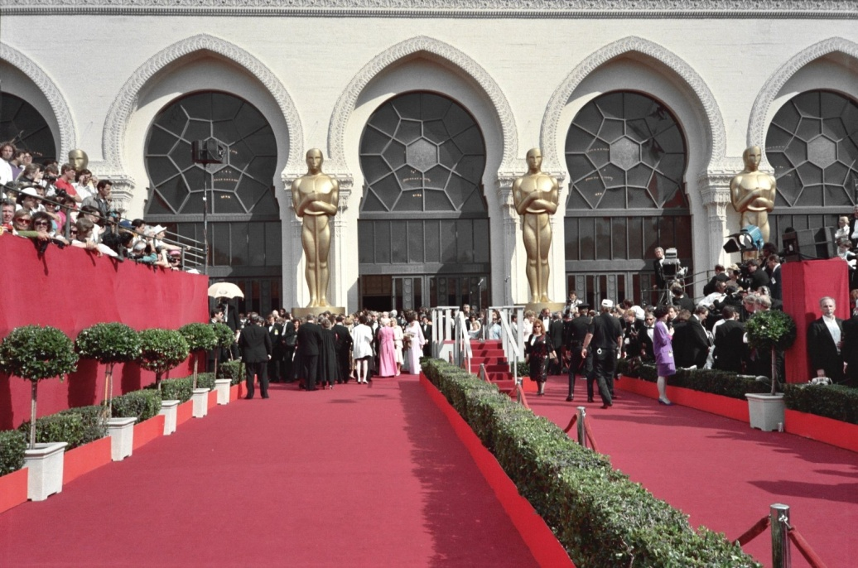
Кінематографічне мистецтво відіграє дуже важливу роль у культурі США. Щорічно кінокомпанії Сполучених Штатів випускають сотні фільмів, що залучають у кінотеатри мільйони глядачів і приносять мільярди доларів. Сьогодні кінематограф виступає ідеологічним знаряддям — символом сучасної Америки і засобом формування іміджу цієї країни на світовій арені.

Slide 14
Презентацію підготувала
учениця 11-А класу
Фурман Ольга

